Slide 1
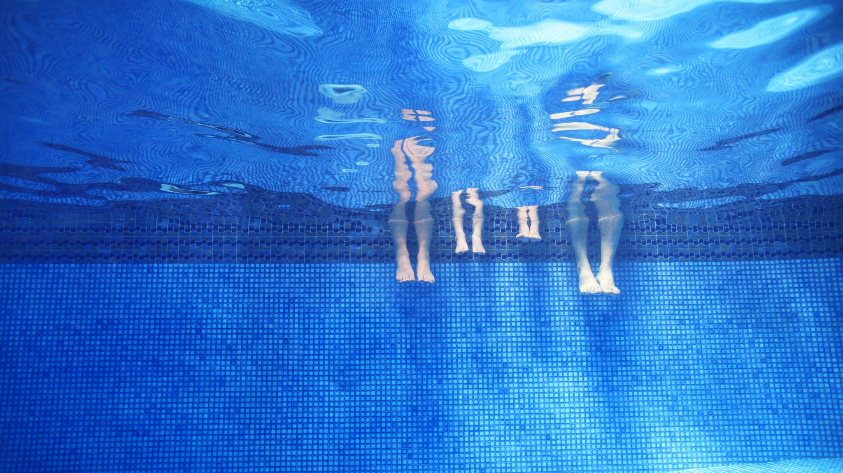
Natação Inclusiva
Proposta nº20

Slide 2
Aquisição de Elevadores

Slide 3
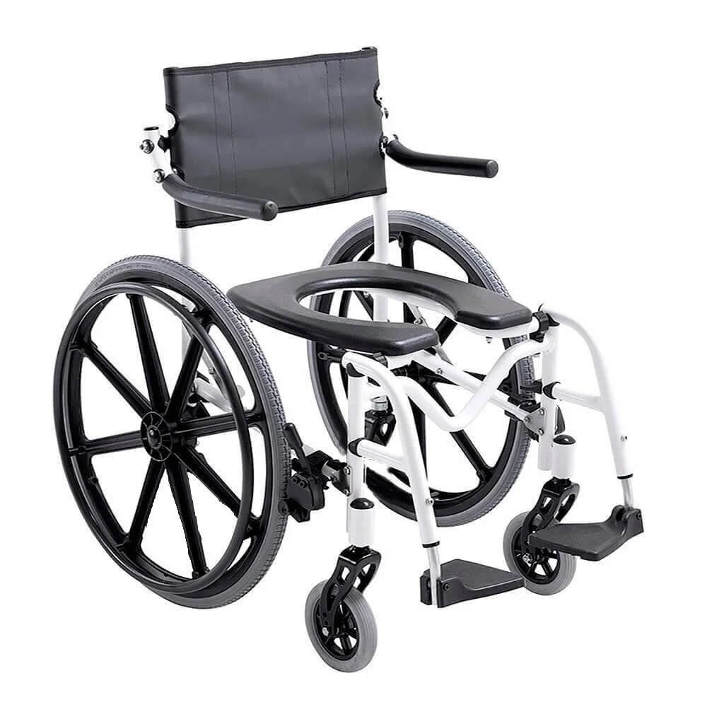
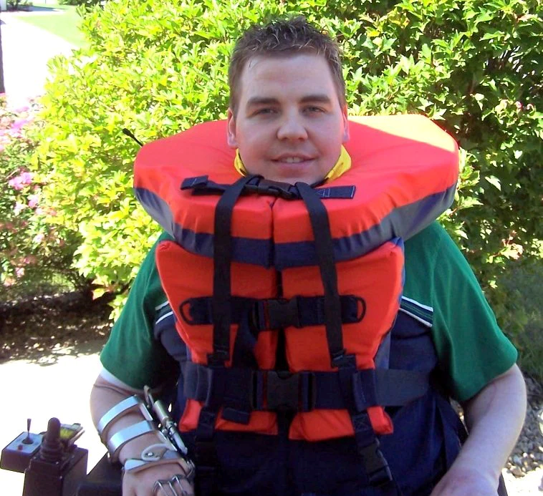
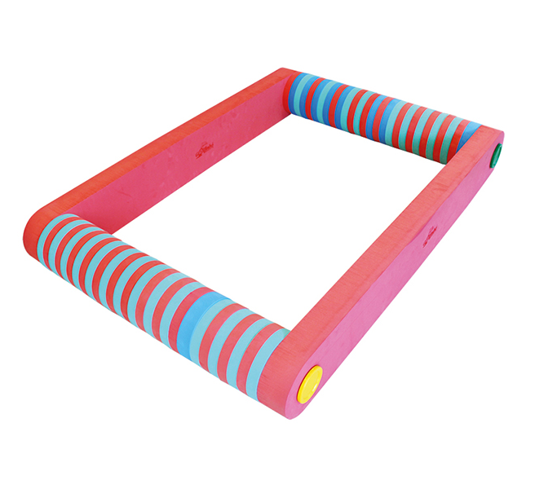
Material
Coletes Estabilidade
Material Didático Adaptado
Cadeiras de Banho

Slide 4
Formação
Espetro do Autismo
Sénior
Natação Adaptada
Deficiência e Incapacidade
Transtorno de Hiperatividade e Défice de Atenção
Manuseamento dos Aparelhos
Atraso no Desenvolvimento Psicomotor

